Slide 1

Trackify.
App-Design — Login, Training, Cardio & Körper-Tracking. iOS, Dark/Light, ein Akzent. 15 Screens, ein System.
v 1.0 · MAI 2026
15 SCREENS · 6 FLOWS

Slide 2
01 / 06
Onboarding & Auth.
Splash, 3-Step-Onboarding, Login & Registrierung mit Google / Apple.

Slide 3

AUTH · 01 / 04
Splash.
Stiller Auftakt. Logomark, Wortmarke, Tagline — kein Marketing-Lärm.
Trackify
TRAIN · RUN · MEASURE
BRAND
LOGO · WORTMARKE
3,2S VOR AUTO-SKIP

Slide 4
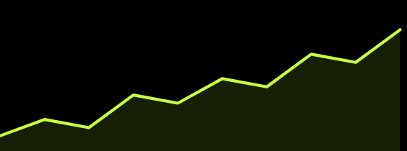

AUTH · 02 / 04
Onboarding.
02 / 03
Überspringen
VOLUMEN · 4 WOCHEN
↑ 14%
Drei Slides, ein Versprechen: deine Daten, dein Fortschritt — sichtbar gemacht. Skip immer erreichbar.
18.420 kg
Sieh dein Training. Schwarz auf weiß.
Volumen, RIR, 1RM-Schätzung – alles automatisch ausgewertet, ohne Tabellen-Gefummel.
3 / 6 STEPS
STAT-VORSCHAU LIVE

Slide 5




AUTH · 03 / 04
Login.
Willkommen zurück.
E-Mail / Passwort + Continue with Google / Apple. „Vergessen?“ klein, aber präsent.
Schön, dass du wieder da bist.
E-MAIL
lena@trackify.app
PASSWORT
vergessen?
••••••••
Login
ODER WEITER MIT
Mit Google fortfahren
Mit Apple fortfahren
EMAIL / PWD
GOOGLE · APPLE
Noch keinen Account?Registrieren

Slide 6

AUTH · 04 / 04
Registrieren.
Zurück
Erstell dir deinen Account.
Name, E-Mail, Passwort, AGB. 30 Sekunden. Social-Sign-up in einer Zeile.
30 Sekunden. Versprochen.
NAME
Lena Brunner
E-MAIL
lena@trackify.app
PASSWORT
Min. 8 Zeichen
Ich akzeptiere die
AGB
&
Datenschutz
.
Konto erstellen
ODER
Google
Apple
3 FELDER
SOCIAL-SIGNUP

Slide 7
02 / 06
Home.
Heute auf einen Blick: nächstes Workout, Wochen-Streak, Volumen-Trend, Quick-Track.

Slide 8














HOME · DASHBOARD
Heute.
MITTWOCH · 14. MAI
LB
Hey, Lena.
HEUTE · TAG A
PUSH
Hero-Karte mit dem Tages-Workout. Darunter Streak-Tracker, Volumen-Sparkline, Schnell-Eintrag für Lauf / Gewicht / Maße.
Brust · Schulter · Trizeps
6 Übungen
·
~58 Min
·
22 Sätze
Workout starten
DIESE WOCHE
VOLUMEN
3/ 4
18.420kg
Workouts
↑ 14% vs. Vorw.
M
D
M
D
F
S
S
SCHNELL TRACKEN
Alle
Lauf
Gewicht
Maße
Live
eintragen
+ Wert
KÖRPERGEWICHT · 30T
+ Eintragen
72,4
kg
↓ 1,2
HERO CTA
WOCHEN-GRID
TREND · 7T
Home
Training
Cardio
Körper
Profil

Slide 9
03 / 06
Training.
Plan, Übung-Detail, Live-Tracking. Reps · Sätze · RIR.

Slide 10


TRAINING · 01 / 03
Plan.
PLAN · 4-TAGE SPLIT
Training
Mein Plan
Vorlagen
Verlauf
4-Tage-Split (Push · Pull · Legs · Upper) plus freies Workout. Heute hervorgehoben, morgen vorbereitet.
TAG A
HEUTE
Push
6Übungen
·
~58min
Starten
Vorschau
TAG B
MORGEN
Pull
6Übungen
·
~62min
TAG C
—
Legs
5Übungen
·
~70min
TAG D
—
Upper
7Übungen
·
~65min
Freies Workout
Übungen frei wählen
4-TAGE SPLIT
+ FREI
Home
Training
Cardio
Körper
Profil

Slide 11


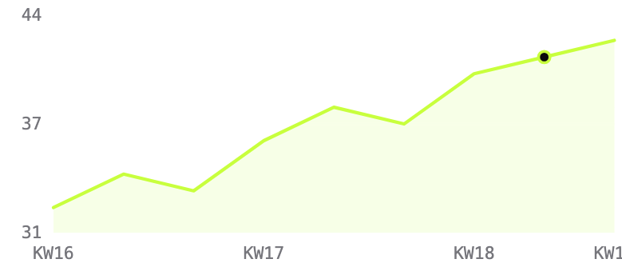
TRAINING · 02 / 03
Übung.
Übungen
BRUST · HAUPTÜBUNG
Schrägbank Kurzhantel
1RM-Schätzung, letzter Wert, Volumen-Trend über 4 Wochen, vollständiger Verlauf. Demo-Video als Loop.
DEMO-VIDEO
1RM SCHÄTZ.
LETZTES MAL
SÄTZE GES.
42
kg
20
× 9
148
FORTSCHRITT
4 Wochen
VERLAUF
12. Mai
18-20kg
4×9·8·8·7
1RM EST.
4-WOCHEN CHART
VERLAUF
08. Mai
17,5kg
4×10·9·8·8
05. Mai
17,5kg
4×10·10·9·8

Slide 12






TRAINING · 03 / 03
Live.
LIVE · TAG A
Beenden
32:14
VOLUMEN
4.820 kg
Großer Timer, Volumen-Anzeige, Satz-Tabelle (Kg · Wdh · RIR), eingebauter Rest-Timer mit Skip. Ein Daumen reicht.
● AKTUELL · Ü 2/6
Schrägbank Kurzhantel
Brust · 4×8-10 · RIR 2
SET
KG
WDH
RIR
✓
18
10
3
✓
20
9
2
3
20
8
2
4
—
—
—
PAUSE LÄUFT
Skip
01:24/ 02:00
Schulterdrücken
Als nächstes · 4×10
SÄTZE · RIR
REST-TIMER
VOLUMEN LIVE
Satz abschließen

Slide 13
04 / 06
Cardio.
Live-Lauf-Tracking und Historie. Distanz, Pace, Höhenmeter, Splits, Route.

Slide 14

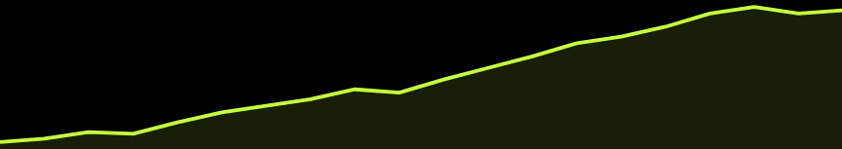


CARDIO · 01 / 02
Live-Lauf.
LIVE · GPS GUT
Karte
DISTANZ
5,42 km
Distanz groß, Zeit · Pace · BPM darunter. Höhenprofil als Sparkline. Splits pro Kilometer mit „Best“-Highlight.
ZEIT
PACE
BPM
28:14
5:12
154
HÖHENMETER
+82m
SPLITS
KM1
5:18/km
148bpm
KM2
5:14/km
152bpm
KM3
5:09/km
156bpm
KM4
5:11/km
155bpm
KM5
5:08/km
158bpm
LAP
GPS
HÖHENMETER
SPLITS

Slide 15

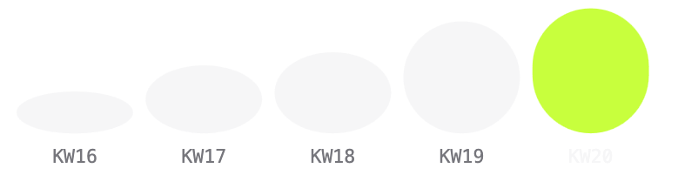
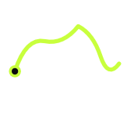
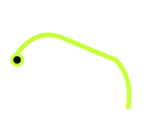
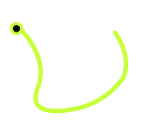
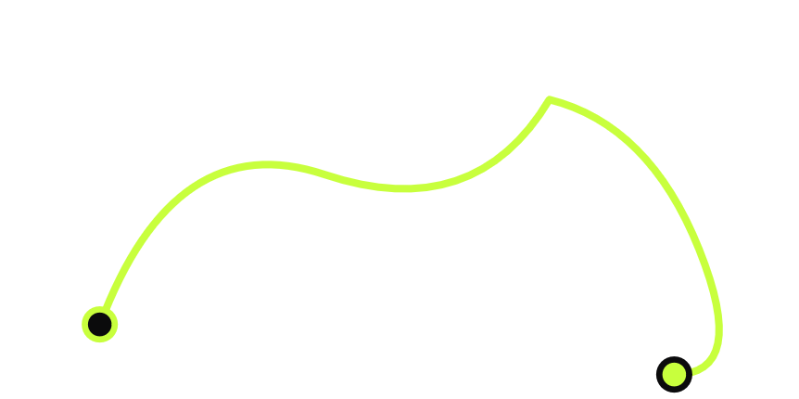
CARDIO · 02 / 02
Historie.
CARDIO · MAI
Läufe
MAI · 8 LÄUFE
Ø PACE
Monatszusammenfassung mit Wochen-Bars und Ø-Pace. Lauf-Liste mit Mini-Karten, Detail-View mit Hero-Route.
42,8
5:14/km
km
↑ 18% vs. April
LETZTE LÄUFE
HEUTE · 07:42
5,42
km
28:14
·
5:12/km
·
+82m
MO · 12. MAI
8,10
km
42:50
·
5:18/km
·
+124m
SA · 10. MAI
12,02
km
1:04:30
·
5:22/km
·
+186m
ENGLISCHER GARTEN · LOOP
KARTE
MINI-MAPS
Home
Training
Cardio
Körper
Profil
HEUTE · 07:42
DISTANZ
ZEIT
PACE
D+
5,42 km
28:14
5:12
+82 m

Slide 16
05 / 06
Körper.
Gewicht, Körperfett, Maße. Trends mit Zielen, mehrere Mess-Methoden.

Slide 17

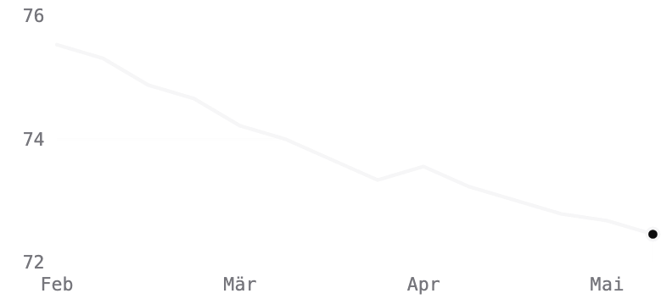
KÖRPER · 01 / 03
Gewicht.
Körper
KÖRPERGEWICHT
72,4 kg
Linien-Chart mit Ziel-Linie. Aktueller Wert, 7-Tage-Mittel, BMI. Einträge mit Tages-Delta.
1W
1M
3M
1J
Alles
3 MONATE · TREND
ZIEL
−2,8
kg
70,0 kg
AKTUELL
7T Ø
BMI
72,4
kg
72,8
kg
22,4
EINTRÄGE
Alle
HEUTE · 07:14
72,4 kg
−0,2
GESTERN · 07:22
72,6 kg
−0,1
11. MAI · 07:05
72,7 kg
+0,1
10. MAI · 07:30
72,6 kg
−0,3
ZIEL-LINIE
7T Ø
Home
Training
Cardio
Körper
Profil

Slide 18
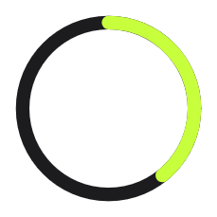
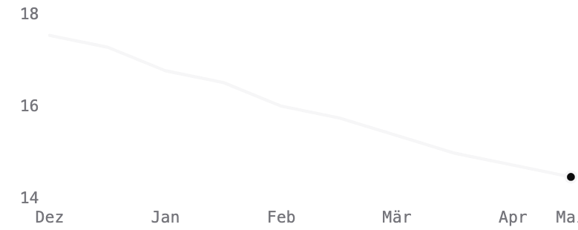
KÖRPER · 02 / 03
Körperfett.
Körper
KÖRPERFETT · CALIPER
14,8 %
Ring-Indikator, 6-Monats-Verlauf. Mess-Methode wählbar: Caliper · BIA · Bilder-Schätzung.
LETZTE MESSUNG
14.8
14,8
%
%
↓ 1,6% / 3 Mon.
Athletisch · 18-29J
VERLAUF · 6 MONATE
6M
1J
METHODE
Caliper · 4-Punkt
14,8 %
Heute
Bioimpedanz (BIA)
15,1 %
08. Mai
Bilder-Schätzung
15 %
01. Mai
3 METHODEN
6-MONATS TREND
Home
Training
Cardio
Körper
Profil

Slide 19

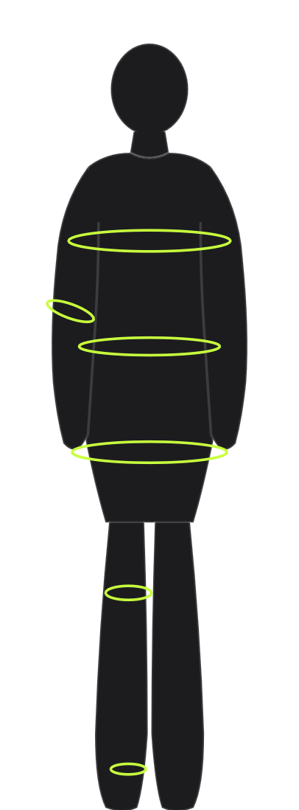
KÖRPER · 03 / 03
Körpermaße.
Körper
Körpermaße
Silhouette mit Tags. Brust · Bizeps · Taille · Hüfte · Schenkel · Wade. Diese-Woche-Übersicht für sekundäre Maße.
BRUST
102,4
cm
+0,8
BIZEPS
38,2
cm
+0,5
TAILLE
78,5
cm
−1,2
HÜFTE
95,0
cm
−0,4
OBER­SCHENKEL
58,8
cm
+0,6
WADE
38,4
cm
+0,2
DIESE WOCHE
Verlauf
SCHULTER
+0,4
UNTERARM
+0,1
118,2 cm
29,8 cm
NACKEN
0,0
KNÖCHEL
−0,2
6 HAUPTMASSE
+ SEKUNDÄRE
Home
38,0 cm
Training
Cardio
22,4 cm
Körper
Profil

Slide 20
06 / 06
Insights & Profil.
Streak, PRs, Volumen pro Muskelgruppe. Settings, Geräte, Konto.

Slide 21

PROFIL · 01 / 02
Insights.
14. MAI · DIESE WOCHE
Insights
Woche
Monat
3M
Jahr
Aktive Streak in Wochen, persönliche Bestleistungen, Volumen pro Muskelgruppe. Ein Hinweis von der App, wenn etwas auffällt.
STREAK · AKTIV
12
Wochen
KW 8
KW 20
PERSÖNLICHE BESTLEISTUNGEN
Bankdrücken
90 kg
5×5 · neu
5K Lauf
24:42
−18s
Deadlift
140 kg
1RM-Schätz.
VOLUMEN / MUSKELGRUPPE
kg · KW20
Brust
4.820
Rücken
5.240
Beine
6.120
Schultern
1.640
Arme
1.340
STREAK
PRS
AI NOTE
Home
Training
Cardio
Körper
Profil
BEOBACHTUNG
Dein Volumen für Schultern ist 3 Wochen flach. Pack einen Zusatzsatz auf Seitheben drauf?

Slide 22

PROFIL · 02 / 02
Profil.
Profil
Lena Brunner
LB
lena@trackify.app
User-Karte mit Lifetime-Stats. Settings in drei Gruppen: Persönlich · App · Konto. Pro-Badge sichtbar.
PRO
148
32
12W
WORKOUTS
LÄUFE
STREAK
PERSÖNLICH
Ziele & Plan
Muskelaufbau
Einheiten
kg · km · cm
Verbundene Geräte
Apple Watch
APP
Erscheinungsbild
Erinnerungen
Live-Aktivitäten
KONTO
Datenexport
Datenschutz
PRO
SETTINGS
Home
Training
Cardio
Körper
Profil
Abmelden
TRACKIFY · v2.4.1 (build 482)

Slide 23
Danke.
Fragen, Variationen, andere Akzente — sag Bescheid.
TRACKIFY · 2026
END

